Slide 1
Мой родной край - Кузбасс.

Slide 2
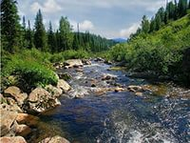
У каждого человека есть дорогие сердцу места,
где он родился и жил.
Это - родной край.
Наш родной край – Кузбасс.
Кемеровская область образована 26 января 1943 года.
В 2013 году Кузбасс отметил 70 – летний юбилей.
Площадь Кузбасса превосходит такие европейские государства
как Венгрия, Португалия, Австрия.

Slide 3
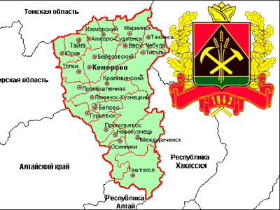
Протяженность области с севера на юг почти 500 км,
с запада на восток — 300 км.
Граничит на северо-востоке и севере с Томской областью, на северо-востоке — с Красноярским краем, на востоке — с Республикой Хакасия, на юге — с Республикой Алтай, на юго-западе — с Алтайским краем, на северо-западе — с Новосибирской областью.

Slide 4
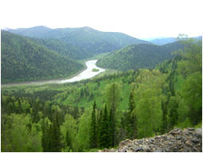
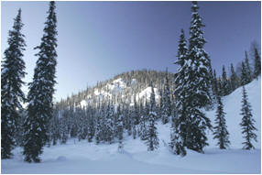
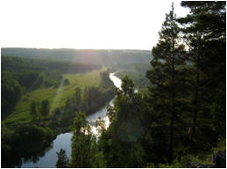
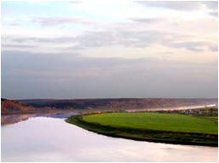
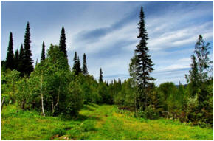
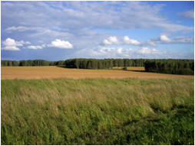
Кузбасс расположен на юго-востоке Западной Сибири.
Большую часть области занимает Кузнецкая котловина, на западе Салаирский кряж, на востоке Кузнецкий Алатау, на юге Горная Шория, а северная часть области - равнинная.
Наивысшая точка — голец Верхний Зуб поднимается на 2178 м, наименьшая — 78 метров над уровнем моря лежит в долине реки Томь.
Кузнецкий Алатау
Горная Шория
Салаирский кряж
Долина реки Томь
Кузнецкая котловина
Западно-Сибирская равнина

Slide 5
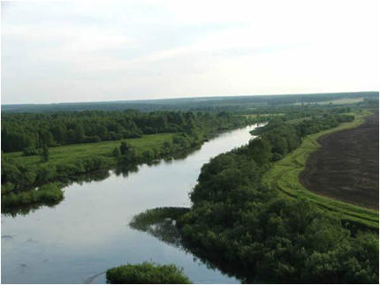
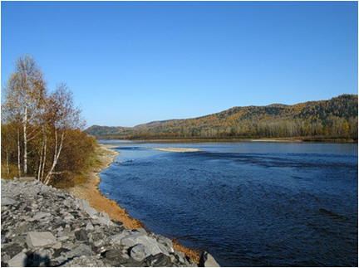
Наиболее крупные реки — Томь, Иня, Кия, Кондома, Мрассу, Сары-Чумыш, Чумыш, Яя.
Озёр в области немного, в основном они расположены в горах и долинах рек.
Самым уникальным по своему характеру является озеро Берчикуль.
Чулым
Томь

Slide 6
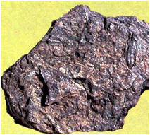
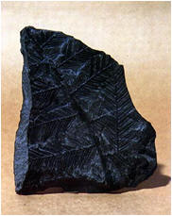
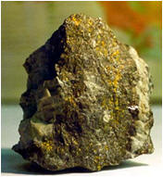
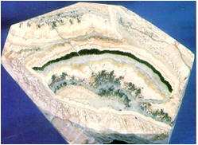
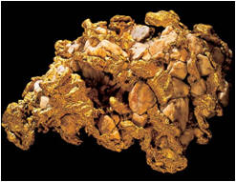
В недрах области обнаружены разнообразные полезные ископаемые:
каменные и бурые угли, железные и полиметаллические руды, золото, фосфориты, строительный камень и другие минеральные ресурсы.
Наша область уникальна своими природными богатствами.
Бурый уголь
Каменный уголь
Железная руда
Фосфорит
Золото

Slide 7
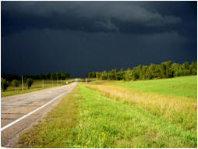
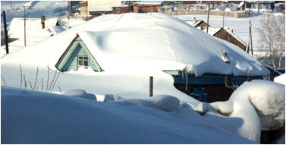
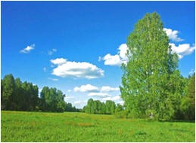
Климат Кемеровской области континентальный:
зима холодная и продолжительная, лето короткое, но тёплое.
Средние температуры января -17…-20°С, июля - +17…+18°С.
Продолжительность безморозного периода длится от 100 дней на севере области, до 120 дней на юге.
Среднегодовое количество осадков колеблется от 300 мм на равнинах до 1000 мм и более в горных районах.

Slide 8
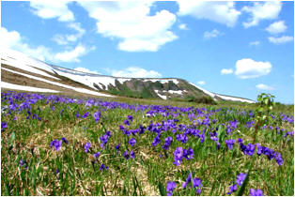
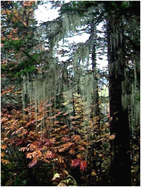
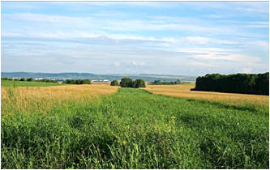
Различия рельефа и климата создают условия для разнообразия растительности.
На горных вершинах встречаются растения тундры
и альпийских лугов,
среднегорье и низкогорье поросло пихтово-осиновыми лесами.
Предгорья и межгорные котловины заняты растительностью
степей и лесостепей.
Альпийский луг
Хвойно-лиственный лес
Растительность лесостепи

Slide 9
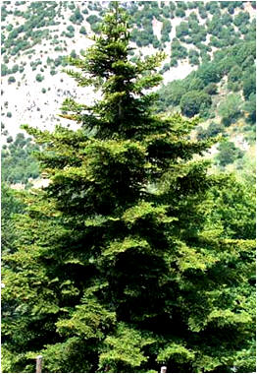
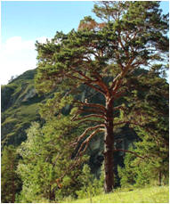
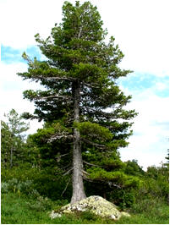
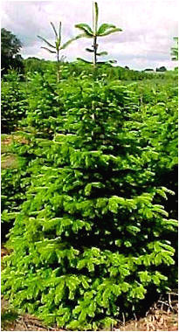
Более половины площади Кемеровской области покрыто хвойными лесами, в которых преобладают пихта, кедр, сосна, ель.
Леса из пихты, ели и кедра называют черневой тайгой, так как они имеют тёмную хвою.
Пихта
Сосна
Кедр
Ель

Slide 10
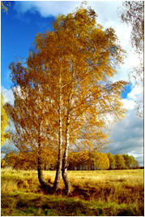
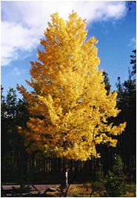
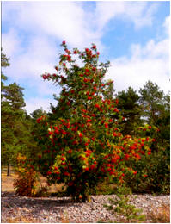
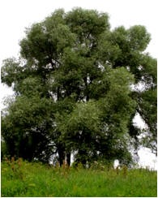
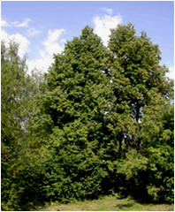
Среди лиственных пород деревьев преобладают
осина, берёза, ива, рябина и липа.
Около 75% Кузбасских лесов сосредоточено в горах Кузнецкого Алатау и Горной Шории.
Береза
Осина
Рябина
Ива
Липа

Slide 11
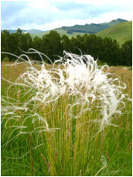
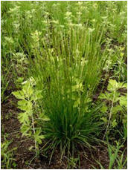
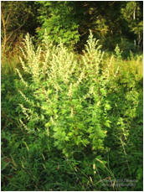
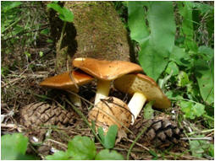
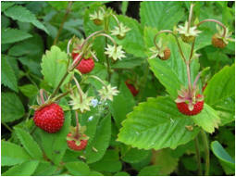
Характерной растительностью южной лесостепи являются травы:
ковыль, тонконог, полынь.
Они растут обычно по оврагам и пустошам.
В лесах и лесостепях много ягод и грибов.
Ковыль
Тонконог
Полынь
Маслята
Земляника

Slide 12
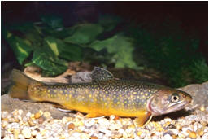
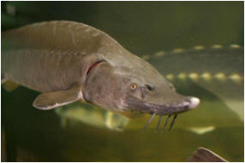
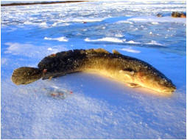
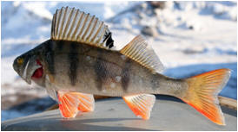
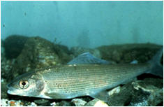
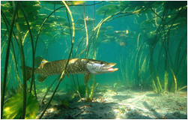
В настоящее время в водах Кузбасса обитает 43 вида рыб.
В Томи и Кии встречаются осётр сибирский и хариус.
Лов этих рыб запрещён.
Водятся также щука, налим, окунь, пескарь, сазан, карась, лещ, карп и др.
Пескарь
Осётр
Налим
Окунь
Хариус
Щука

Slide 13
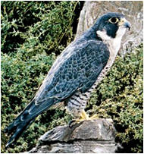
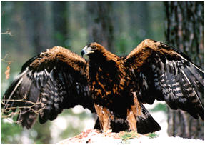
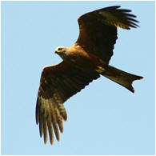
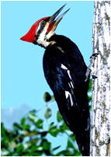
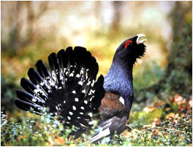
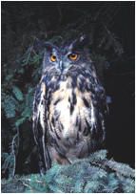
В нашем крае более 300 видов птиц.
Самое видное положение среди хищных птиц занимает сокол (сапсан), встречаются орёл-беркут и чёрный коршун.
Филин, глухарь, дятел и рябчик распространены в лесной полосе.
Сокол (сапсан)
Орёл-беркут
Чёрный коршун
Дятел
Глухарь
Филин

Slide 14
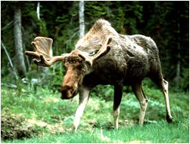
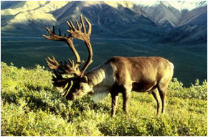
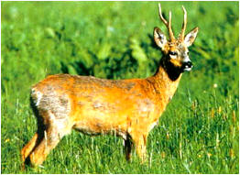
Из крупных животных обитают лось, марал, косуля сибирская. В горах Кузнецкого Алатау встречается северный олень.
Из хищных животных наиболее распространены бурый медведь, рысь, росомаха.
Лось
Северный олень
Косуля сибирская
Бурый медведь
Росомаха
Рысь

Slide 15
Природные ресурсы Кузбасса, её флора и фауна огромны и разнообразны.
Но человек не всегда дорожит, нещадно использует и мало заботится о сохранении этих богатств.
Поэтому и появилась необходимость в организации заповедников и заказников в Кузбассе.
На территории Кемеровской области находятся:
заповедник «Кузнецкий Алатау»,
национальный парк «Шорский»,
музей-заповедник «Томская писаница»
и 14 природных заказников.
«Томская Писаница»
Кузнецкий Алатау
Парк «Шорский»

